Slide 1
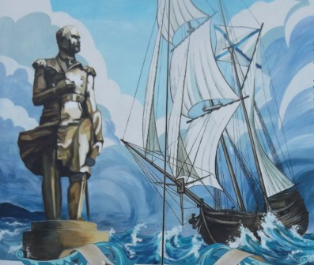
«С Днём рождения,
любимый город!»
Музыкальный праздник
(средний и старший дошкольный возраст)
Подготовил:
Музыкальный руководитель –
Мысникова Надежда Степановна

Slide 2
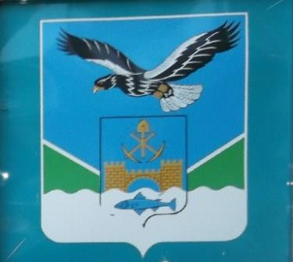
Задачи
Углублять знания детей о родном городе,
его первооткрывателе Г. И. Невельском
Воспитывать у детей любовь к городу,
чувство гордости за живущих в нём людей
Вызывать желание детей к активному участию в играх, танцах
Создать радостное настроение у детей и взрослых

Slide 3
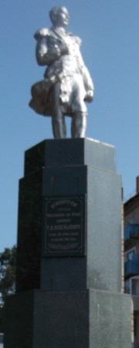
Николаевск – на – Амуре
Есть город такой Николаевск
Стоит на Амуре реке
Вокруг величавые сопки
И шепчет Амур в тишине
Он шепчет , что многое видел
Как строился город большой
Что первый его открыватель
Был юный ещё Невельской
Здесь прожиты многие годы
Те были счастливые дни
И много друзей я там встретил
Остались лишь в сердце они
Я слышал гудок парохода
Как будто зовёт меня вдаль
И воду седого Амура
Навеют лишь грусть и печаль
Александр Кухтин

Slide 4
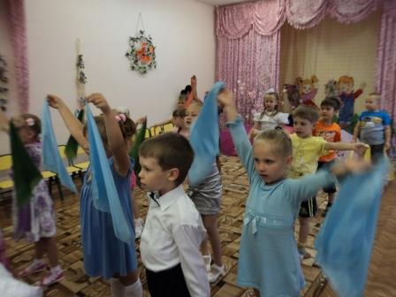
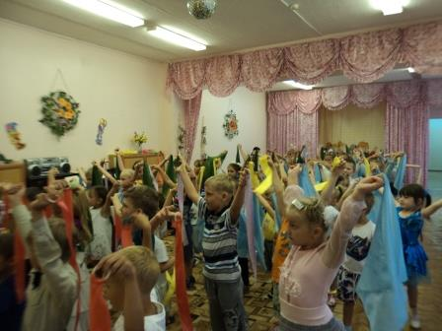
Аэробика

Slide 5
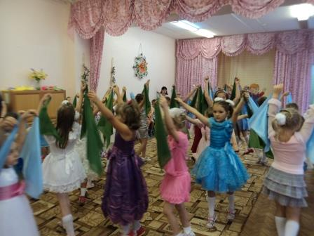
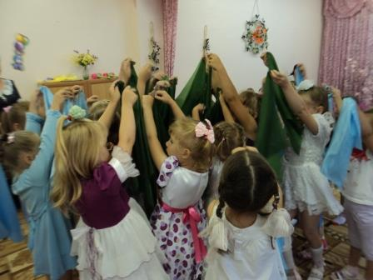
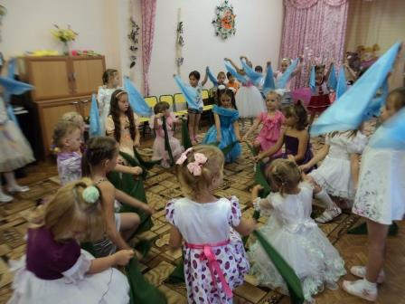
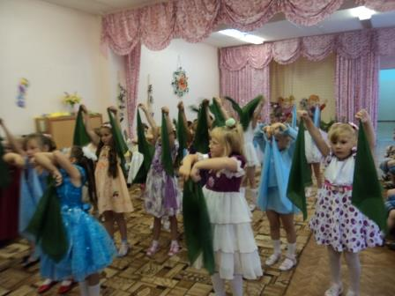
Дальневосточный
хоровод

Slide 6
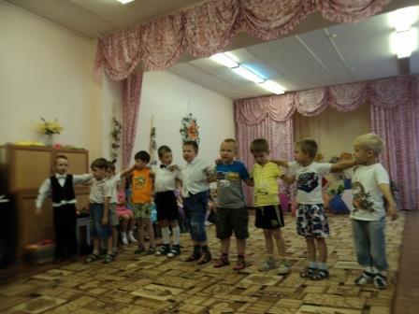
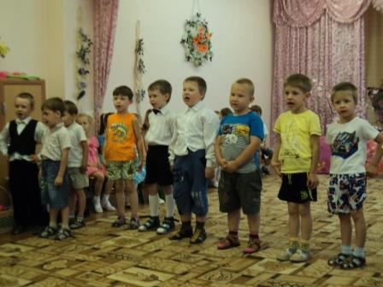
песня
«На Амуре
мы живем»

Slide 7
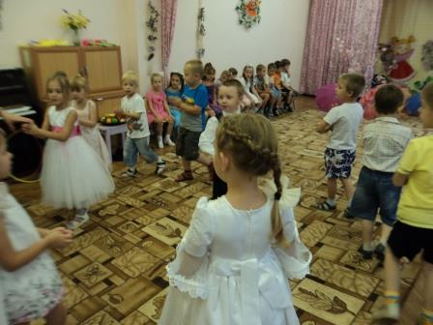
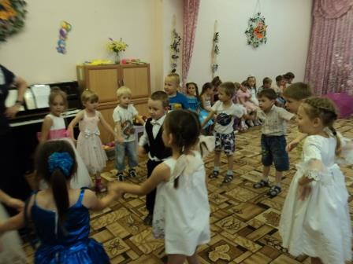
игра
«Рыбалов»

Slide 8
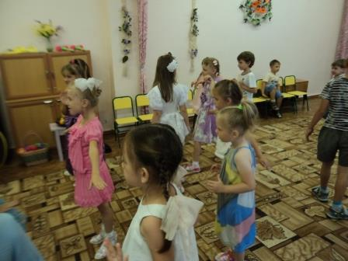
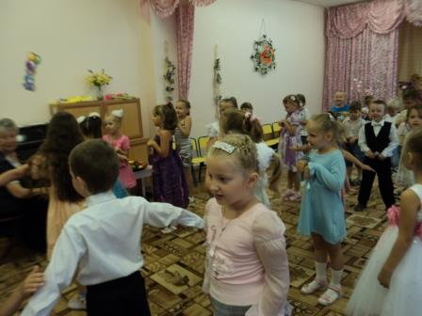
игра
«Вновь
солнышко
смеётся»

Slide 9
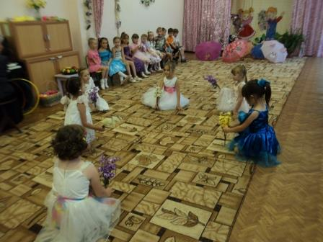
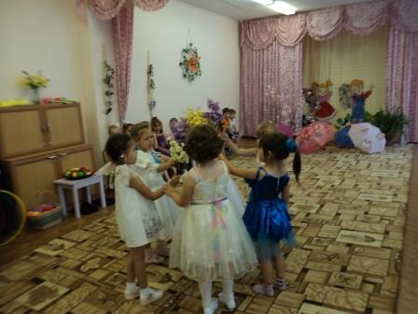
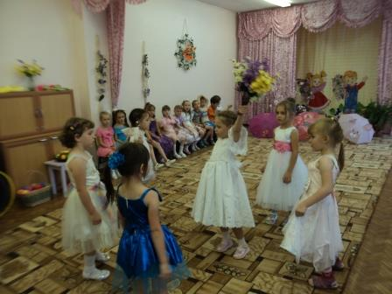
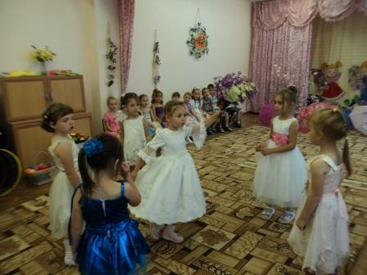
Танец
с цветами

Slide 10
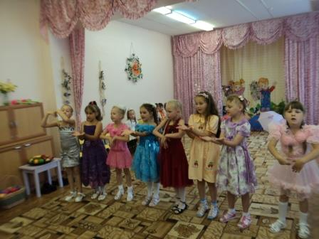
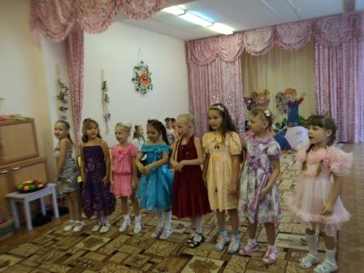
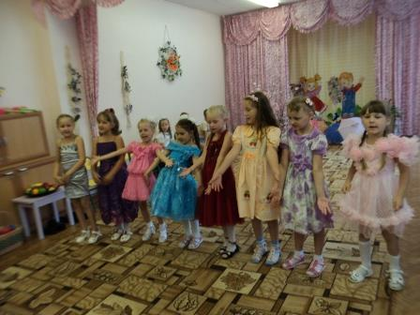
«Огородные
частушки»

Slide 11
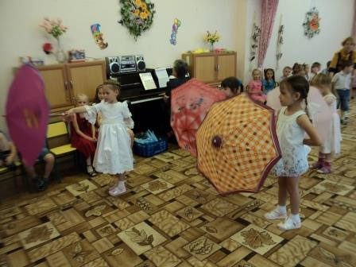
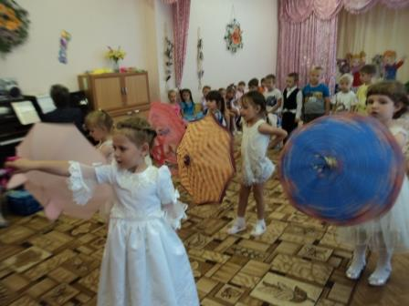
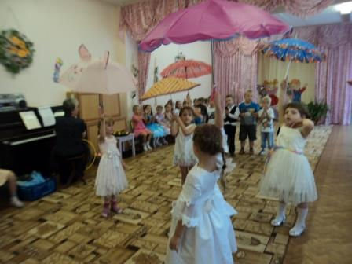
Танец
с зонтиками
«Озорной дождик»

Slide 12
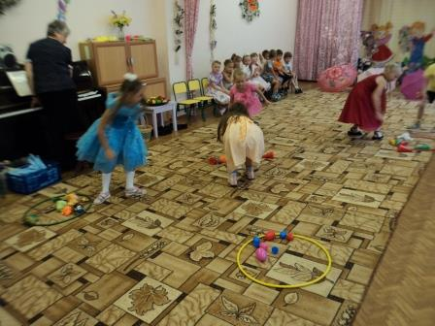
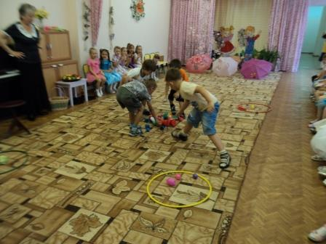
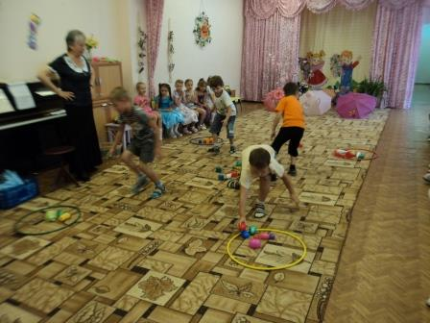
игра
«Собери игрушки»

Slide 13
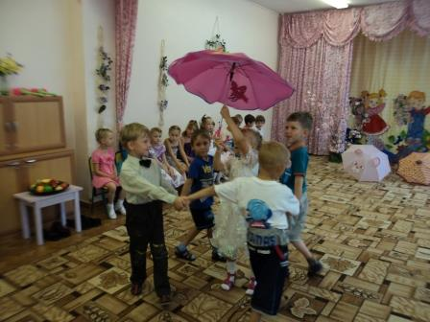
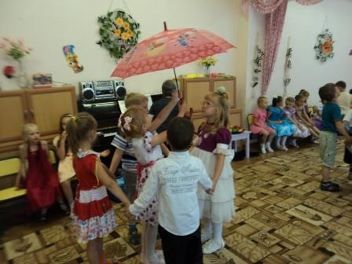
игра
«Найди свой
зонтик»

Slide 14
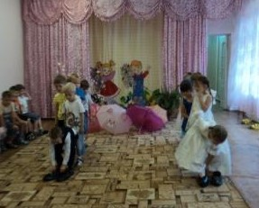
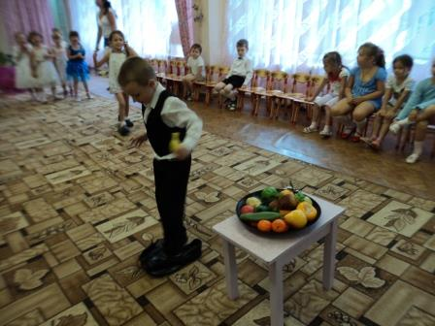
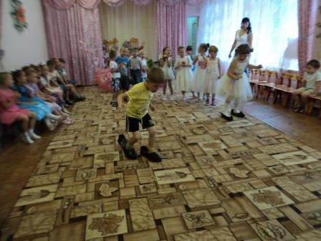
эстафета
«Разбери овощи и фрукты»

Slide 15
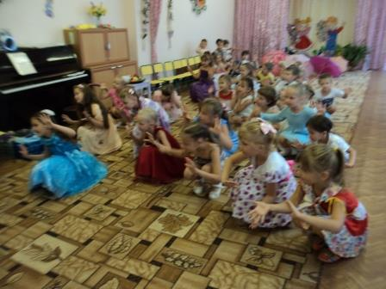
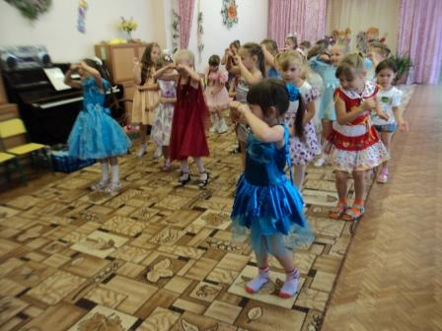
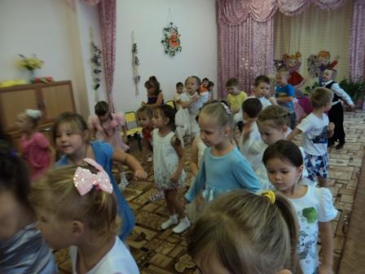
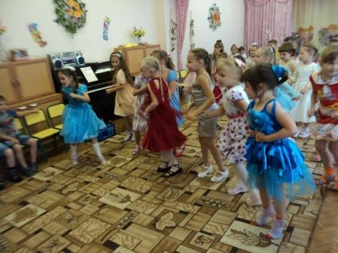
Танец
«Ленивые
лягушата»

Slide 16
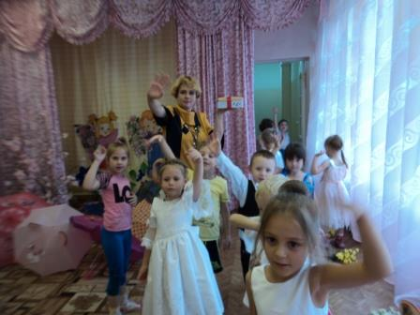
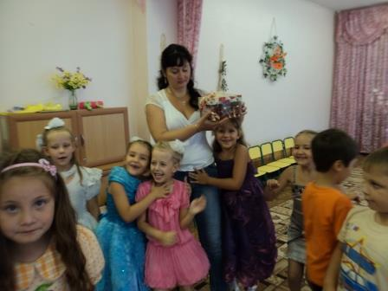
Праздничное
угощение
«Сладкий сюрприз»

Slide 17
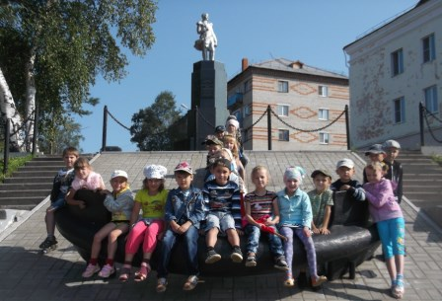
До новых встреч!

